Slide 1
B. Gestion des exécutions programmes
processus, ordonnancement, threads

Slide 2
Sommaire
B1. NOTION DE PROCESSUS
B2. ORDONNANCEMENT SUR L’UNITÉ CENTRALE

Slide 3
Introduction
Dans ce chapitre, nous nous intéressons à la fonction d’exécution qui recouvre principalement deux notions :
celle de processus qui correspond à l’image d’un programme qui s’exécute
et celle d’ordonnancement qui correspond au problème de l’allocation du processeur et donc du partage du processeur entre différents processus.

Slide 4
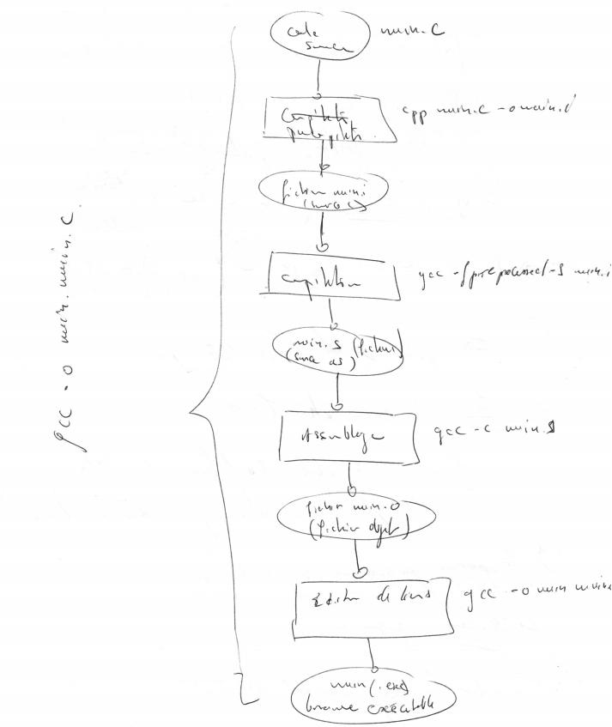
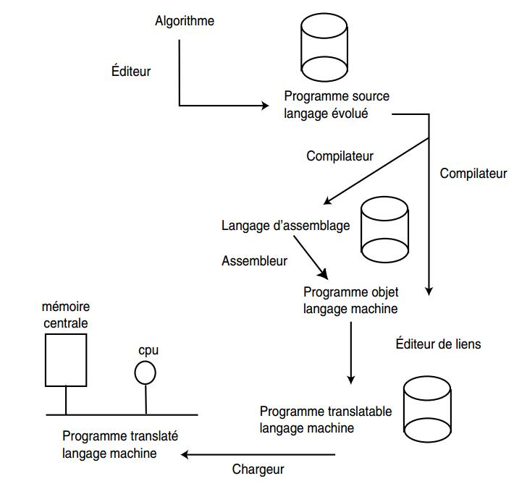
NOTION DE PROCESSUS Définitions
Démo : diapos4
Figure 1 : Du programme au processus (note 1)
Figure 2 : Chaîne de production de programmes en C.
Notes:
L’éditeur de texte est un logiciel interactif permettant de saisir du texte à partir d’un clavier et de le stocker dans un fichier le programme source.
Le compilateur permet la traduction du programme source en un programme objet qui est soit directement le langage machine, soit le langage d’assemblage.
Le passage du langage d’assemblage au langage machine se fait par l’intermédiaire d’un autre traducteur, l’assembleur.
L’éditeur de liens est un logiciel qui permet de combiner plusieurs programmes objet en un seul et de résoudre des appels à des modules de librairie.
Le rôle du chargeur de placer le programme en mémoire centrale à partir d’une adresse d’implantation et de translater toutes les adresses du programme de la valeur de l’adresse d’implantation.

Slide 5
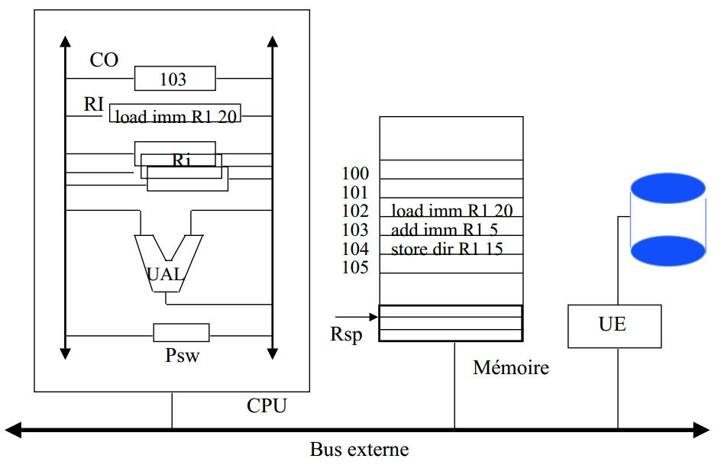
NOTION DE PROCESSUS Définitions
Figure 3 : Exécution d’un programme
On appelle processus l’image de l’état du processeur et de la mémoire au cours de l’exécution d’un programme :
Le programme est statique
et le processus représente la dynamique de son exécution.

Slide 6
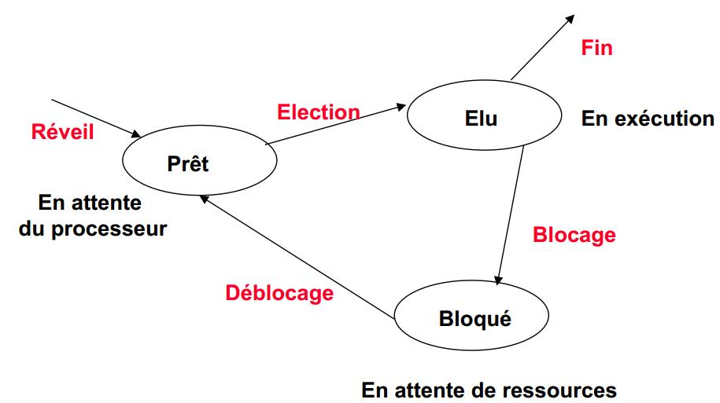
NOTION DE PROCESSUS États d’un processus
Lors de son exécution, un processus est caractérisé par un état.
Figure 4 : Diagramme d’états d’un processus.
Un processus est toujours créé dans l’état prêt. Un processus se termine toujours à partir de l’état élu (sauf anomalie).
Notes:
Le passage de l’état prêt vers l’état élu constitue l’opération d’élection.
Le passage de l’état élu vers l’état bloqué est l’opération de blocage.
Le passage de l’état bloqué vers l’état prêt est l’opération de déblocage.

Slide 7
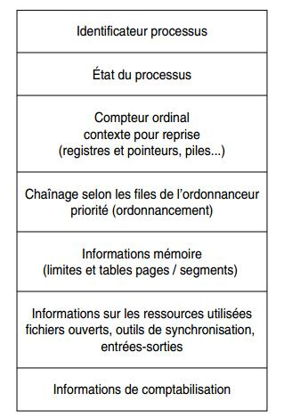
NOTION DE PROCESSUS Bloc de contrôle du processus (PCB : Process Control Block)
Figure 5 : Bloc de contrôle de processus.
Notes:
Le bloc de contrôle d’un processus contient les informations suivantes (figure 5) :
un identificateur unique du processus (un entier);
l’état courant du processus (élu, prêt, bloqué);
le contexte processeur du processus : la valeur du CO, la valeur des autres registres du processeur;
le contexte mémoire : ce sont des informations mémoire qui permettent de trouver le code et les données du processus en mémoire centrale;
des informations diverses de comptabilisation pour les statistiques sur les performances du système;
des informations liées à l’ordonnancement du processus;
des informations sur les ressources utilisées par le processus, tels que les fichiers ouverts, les outils de synchronisation utilisés, etc.

Slide 8
NOTION DE PROCESSUS Opérations sur les processus
Le système d’exploitation offre généralement les opérations suivantes pour la gestion des processus : création de processus, destruction de processus, suspension de l’exécution et reprise de celle-ci :
Création de processus : Un processus peut créer un ou plusieurs autres processus en invoquant un appel système de création de processus (fork, sous Linux, note 4), se développe un arbre de filiation entre processus (pére -> fils -> petit-fils -> ....).
Destruction de processus intervient :
processus a terminé son exécution, il s’autodétruit en appelant une routine système de fin d’exécution (par exemple exit() sous Unix);
processus commet une erreur irrécouvrable. Une trappe est levée et le processus est terminé par le système.
lorsqu’un autre processus demande la destruction du processus, par le biais d’un appel à une routine système telle que kill sous Unix.
Lors de la destruction d’un processus, le contexte de celui-ci est démantelé : les ressources allouées au processus sont libérées et son bloc de contrôle est détruit.
Suspension d’exécution :
opération qui consiste à momentanément arrêter l’exécution d’un processus pour la reprendre ultérieurement.
le contexte du processus est sauvegardé dans son PCB afin de pouvoir reprendre l’exécution, là où elle a été suspendue.
Le processus suspendu passe dans l’état bloqué.
Lors de sa reprise d’exécution, le processus franchit la transition de déblocage et entre dans l’état prêt.
Sous les systèmes Linux ou Unix, l’appel système sleep(duree) permet de suspendre l’exécution d’un processus pour un temps égal à duree secondes.
Notes:
Sous Linux ou Unix, l’appel système fork permet à un processus de créer un autre processus qui est une exacte copie de lui-même au moment de l’appel.
Le processus fils hérite du code et des données de son père, hormis son identificateur.
Ce code hérité peut être modifié pour un autre code par le biais d’un appel à une des routines systèmes de la famille exec.

Slide 9
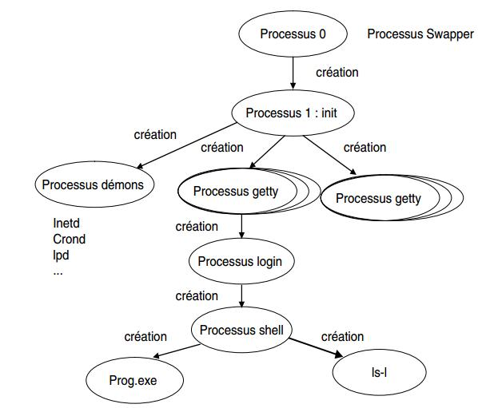
NOTION DE PROCESSUS Un exemple de processus : les processus Unix
Figure 6 : Arborescence des processus Unix.

Slide 10
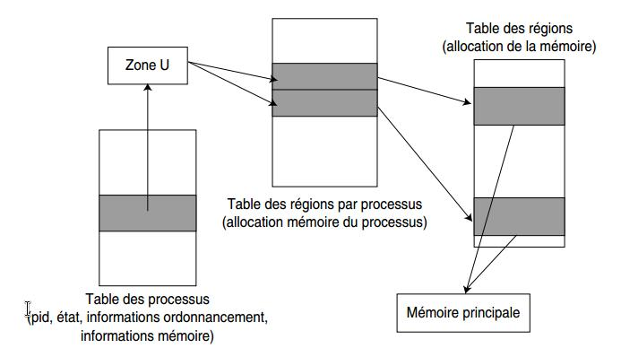
NOTION DE PROCESSUS Un exemple de processus : les processus Unix
Figure 7 : Bloc de contrôle d’un processus Unix.

Slide 11
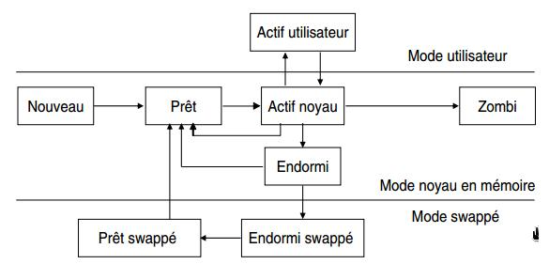
NOTION DE PROCESSUS Un exemple de processus : les processus Unix
Démo : diapos12/exemple-status.c
Figure 8 : Diagramme d’états simplifié d’un processus Unix

Slide 12
NOTION DE PROCESSUS Programmation de processus : l’exemple de LINUX
Principaux attributs
Chaque processus Linux est caractérisé par un numéro unique appelé PID (entier non signé de 32 bits) qui lui est attribué par le système au moment de sa création.
Par ailleurs, chaque processus Linux pouvant créer lui-même un autre processus, chaque processus est également caractérisé par l'identifiant du processus qui l'a créé (son père), appelé PPID.
Les primitives données ci-dessous permettent à un processus respectivement de connaître la valeur de son PID, du PID de son père :
#include <unistd.h>
pid_t getpid(void); retourne le PID du processus appelant.
pid_t getppid(void); retourne le PPID du processus appelant.
Exemple : pid_t ret ; — déclaration variable ret de type pid_t
ret = getpid() ;
Création d'un processus Linux
Sous le système Linux, tout processus peut créer un nouveau processus qui est une exacte copie de lui-même.
Le processus créateur (le père) par un appel à la primitive fork()crée un processus fils qui est une copie exacte de lui-même (code et données).
Le prototype de la fonction est le suivant:
#include <unistd.h>
pid_t fork (void);
Le code retour du fork qui est différent chez le fils (toujours 0) et le père (PID du fils créé).

Slide 13
NOTION DE PROCESSUS Programmation de processus : l’exemple de LINUX
Création d'un processus Linux : Exemple (note 5)
#include <errno.h>
#include <stdio.h>
#include <stdlib.h>
#include <unistd.h>
#include <sys/wait.h>
int main()
{
pid_t ret;
ret = fork();
if (ret == 0)
{
printf("je suis le fils; mon pid est %d\n", getpid());
printf("pid de mon père, %d\n", getppid());
return 0;
}
else
{
printf("je suis le père; mon pid est %d\n", getpid());
printf("pid de mon fils, %d\n", ret);
wait(NULL); // Pour attendre la fin d'exécution du fils.
return 0;
}
}
Démo : diapos14/creation_processus.c
Notes:
La sortie sur dans une VM n’est pas le même que sur le host !? :
Sur le host :
je suis le fils; mon pid est 760009
pid de mon père, 760003
je suis le père; mon pid est 760003
pid de mon fils, 760009
Sur la VM :
je suis le père; mon pid est 2652
pid de mon fils, 2676
je suis le fils; mon pid est 2676
pid de mon père, 2652

Slide 14
NOTION DE PROCESSUS Programmation de processus : l’exemple de LINUX
Démo : diapos15/exemple-zombie-1.c et diapos15/exemple-zombie-2.c
Terminaison d'un processus Linux
Un processus termine normalement son exécution en achevant l’exécution du code qui lui est associé. Cette terminaison s’effectue par le biais d’un appel à la primitive exit().
Le prototype de la fonction exit() est le suivant:
#include <stdlib.h>
void exit (int status);
status est un code retour compris entre 0 et 255 qui est transmis au père par le processus défunt, 0 caracérise une terminaison normale du processus et une valeur supérieure à 0 code une fin anormale.
Lors de la terminaison d’un processus, le système désalloue les ressources, mais ne détruit pas le bloc de contrôle.
Le processus passe à la valeur TASK_ZOMBIE puis avertit le processus père de la terminaison de son fils.
Un processus fils défunt reste zombie jusqu'à ce que son père ait pris connaissance de sa mort.
Un processus fils orphelin, suite au décès de son père (le processus père s'est terminé avant son fils) est toujours adopté par le processus numéro 1 (Init).
Synchronisation avec le père
Un processus père peut se mettre en attente de la mort de l’un de ses fils, par le biais de la primitive wait().
Lorsque le processus père prend connaissance de la mort de l’un de ses fils, il détruit le bloc de contrôle du processus fils.
Le prototype de la fonction wait()est le suivant:
#include <sys/wait.h>
pid_t wait (int *status);
La fonction retourne immédiatement le PID du fils terminé et le code retour de celui-ci dans la variable status.
L’exécution du processus père est suspendue jusqu’à ce qu’un processus fils se termine.

Slide 15
NOTION DE PROCESSUS Programmation de processus : l’exemple de LINUX
Terminaison du processus fils et affichage de sa valeur de retour : Exemple
#include <stdio.h>
#include <stdlib.h>
#include <unistd.h>
#include <sys/wait.h>
int main()
{
pid_t ret, fils_mort;
int status;
ret = fork();
if (ret == 0)
{
printf("je suis le fils; mon pid est %d\n", getpid());
printf("pid de mon père, %d\n", getppid());
exit(0);
}
else
{
printf("je suis le père; mon pid est %d\n", getpid());
printf("pid de mon fils, %d\n", ret);
fils_mort = wait(&status);
printf("je suis le père; le pid de mon fils mort est %d\n",
fils_mort);
if (WIFEXITED(status))
printf("je suis le père; le code retour de mon fils est %d\
n", WEXITSTATUS(status)); // vrai si le processus fils s’est terminé par un appel à la primitive exit() ;
}
}
Démo : diapos16/terminaison_processus.c

Slide 16
NOTION DE PROCESSUS Langage de commandes Processus : l’exemple de Linux
Depuis son terminal, un utilisateur dispose de commandes lui permettant de visualiser et gérer ses processus.
Commande ps : connaître les processus existants
Permet d’obtenir des informations pour l’ensemble des processus en cours d’exécution.
(base) ┌──(komo㉿kali)-[~]
└─$ ps -lu komo
F S UID PID PPID C PRI NI ADDR SZ WCHAN TTY TIME CMD
4 S 1000 1710 1 0 80 0 - 4825 do_epo ? 00:00:00 systemd
5 S 1000 1711 1710 0 80 0 - 42331 - ? 00:00:00 (sd-pam)
0 S 1000 1726 1710 0 69 -11 - 20220 do_epo ? 00:08:28 pipewire
Plus généralement, la commande ps aux permet d’afficher toutes les informations associées à tous les processus en cours d’exécution dans le système.
Notes:
utilisation processeur (c ou %CPU) : indique le pourcentage utilisation du processeur par rapport à la durée de vie du processus ;
terminal (TTY) : indique le terminal auquel est rattaché le processus (pour affichages et contrôle …) ;
durée d’exécution (TIME) : indique le temps cumulé passé à exécuter le processus ;
commande (CMD) : correspond au nom du programme exécutable.

Slide 17
NOTION DE PROCESSUS Langage de commandes Processus : l’exemple de Linux
Commande kill : arrêter l’exécution d’un processus
Permet d’envoyer un signal à un processus.
Un signal est un moyen de communication entre processus.
Chaque signal est identifié par un nom et un numéro.
kill –numerosignal pid
envoie le signal « numerosignal » au processus de numéro « pid ».
Lors de la prise en compte de l’arrivée d’un signal, un processus va exécuter un traitement par défaut associé à ce signal.
Un processus peut attacher un signal une fonction qu’il souhaite voir exécutée : le signal est dit capté.
Deux signaux permettent à l’utilisateur de forcer l’arrêt d’un processus. Ce sont les signaux :
SIGTERM de numéro 15. Ce signal demande l’arrêt d’un processus. Il peut être capté.
SIGKILL de numéro 9. Ce signal force le processus à se terminer ; il ne peut pas être capté.
(base) ┌──(komo㉿kali)-[~]
└─$ cat > essai
sleep 100
(base) ┌──(komo㉿kali)-[~]
└─$ ./essai&
[1] 841103
(base) ┌──(komo㉿kali)-[~]
└─$ ps
PID TTY TIME CMD
288073 pts/1 00:00:01 zsh
841103 pts/1 00:00:00 sh
841105 pts/1 00:00:00 sleep
841132 pts/1 00:00:00 ps
(base) ┌──(komo㉿kali)-[~]
└─$ kill 841105
Terminated
[1] + exit 143 ./essai
(base) ┌──(komo㉿kali)-[~]
└─$ ps
PID TTY TIME CMD
288073 pts/1 00:00:01 zsh
841246 pts/1 00:00:00 ps
Les traces ci-dessus montre l’action de la commande kill.

Slide 18
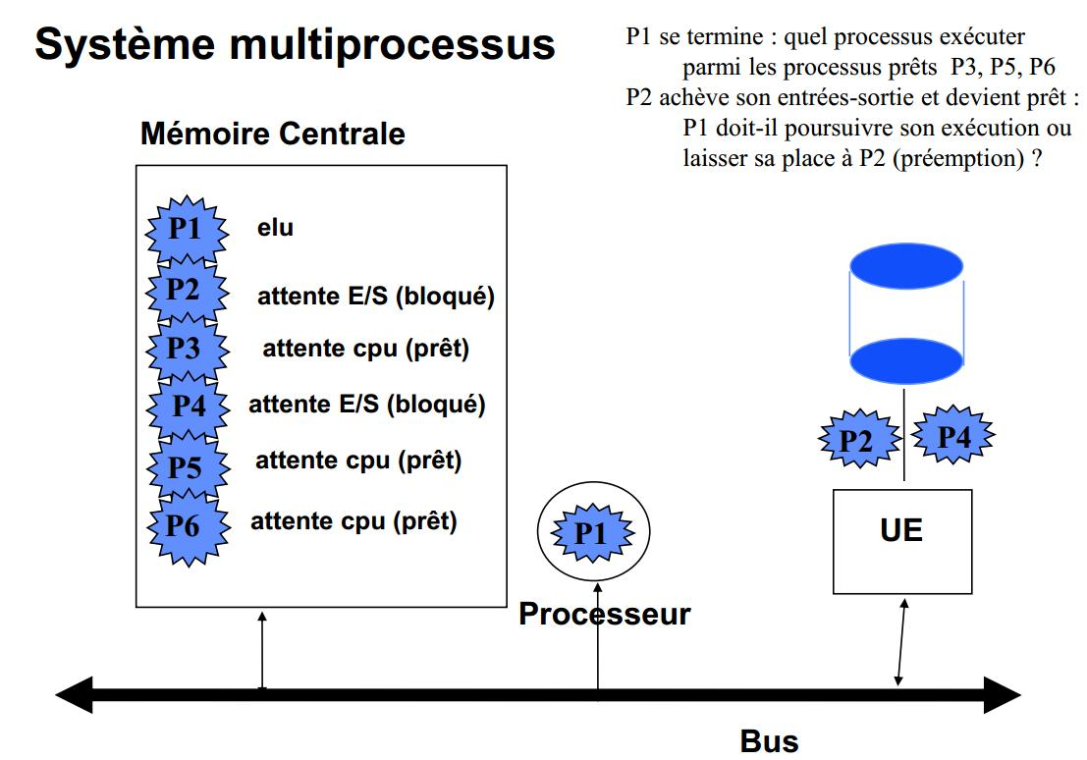
ORDONNANCEMENT SUR L’UNITÉ CENTRALE Introduction
La fonction d’ordonnancement gère le partage du processeur entre les différents processus en attente pour s’exécuter, c’est-à-dire entre les différents processus qui sont dans l’état prêt.
Figure 9 : Exemple d’ordonnancement de processus par le système (note 9).
Notes:
Dans le contexte d’une machine multiprogrammée, plusieurs processus sont présents en mémoire centrale. Imaginons la situation suivante à un instant t : le processus P1 est élu et s’exécute sur le processeur.
Les processus P2 et P4 sont dans l’état bloqué car ils attentent tous les deux la fin d’une opération d’entrées-sorties avec le disque.
Les processus P3, P5 et P6 quant à eux sont dans l’état prêt : ils pourraient s’exécuter
mais ils ne le peuvent pas car le processeur est occupé par le processus P1.
Lorsque le processus P1 quitte le processeur parce qu’il a terminé son exécution, les trois processus P3, P5 et P6 ont tous les trois le droit d’obtenir le processeur. Mais le
processeur ne peut être alloué qu’à un seul processus à la fois : il faut donc choisir
entre P3, P5 et P6. Par ailleurs, à un moment donné l’un des deux processus P2
ou P4, terminera son opération d’entrées-sorties. Ce processus passera alors dans
l’état prêt et sera peut-être plus prioritaire que le processus courant. Il faudra alors
préempter celui-ci. C’est le rôle de la fonction d’ordonnancement que de choisir un
des trois processus P3, P5 ou P6 pour lui allouer le processeur ou de choisir d’arrêter
le processus courant pour allouer le processeur à un nouveau processus prêt.

Slide 19
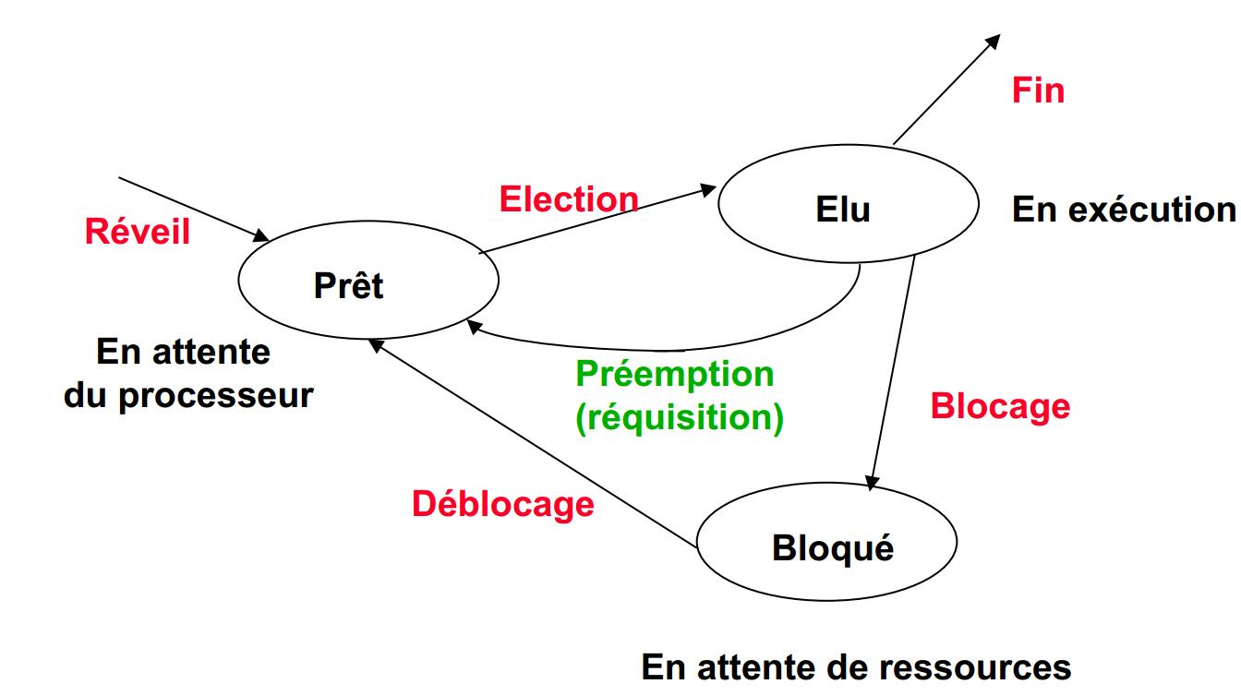
ORDONNANCEMENT SUR L’UNITÉ CENTRALE Ordonnancement préemptif et non préemptif
Figure 10 : Opérations d’élection et de préemption.

Slide 20
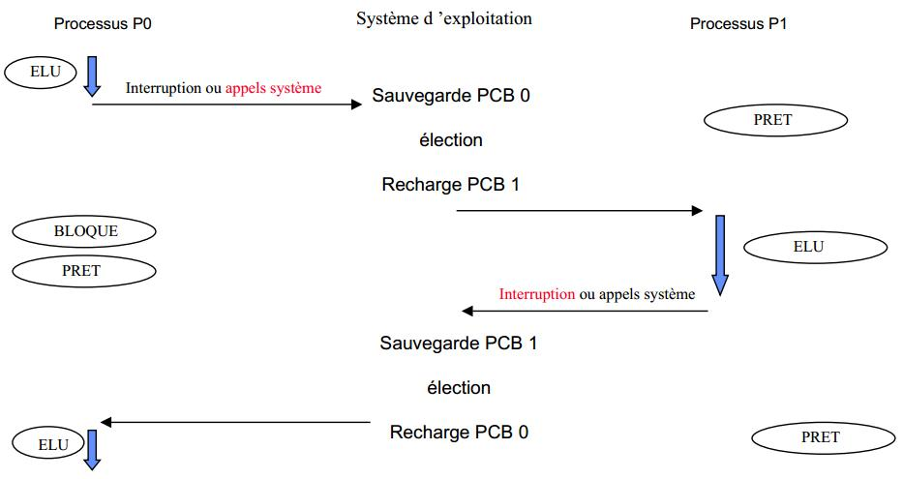
ORDONNANCEMENT SUR L’UNITÉ CENTRALE Ordonnancement préemptif et non préemptif
Figure 11 : Déroulement des opérations d’ordonnancement. (note 10)
Notes:
La figure 11 schématise le déroulement des opérations d’ordonnancement préemptif avec deux processus P0 et P1.
Initialement le processus P0 est élu et s’exécute. Le processus P1 est dans l’état prêt.
Le processus P0 fait un appel système, par exemple read (données, disque) pour demander la lecture de données depuis un disque.
Il y a commutation de contexte avec changement de protection pour aller exécuter le code de l’appel système (passage en mode superviseur) au cours duquel le processus P0 se bloque dans l’attente de la fin de l’opération d’entrées-sorties avec le disque.
Il y a donc une opération d’élection et le processus P1 est élu : le contexte processeur associé au processus P0 est sauvegardé dans le PCB du processus P0 (PCB0) et le processeur est chargé avec le PCB du processus 1 (PCB1). Le processus P1 commence son exécution.
Au cours de cette exécution, l’opération d’entrées-sorties au bénéfice du processus P0 se termine et le disque envoie donc une interruption pour signaler la fin de cette opération d’entrées-sorties.
Le processus P1 est dérouté pour aller exécuter le traitant d’interruption correspondant; il y a commutation de contexte avec changement de protection (passage en mode superviseur).
Au cours du traitant d’interruption, l’état du processus P0 est modifié et devient égal à prêt, puis une opération d’ordonnancement est lancée : le processus P0 est de nouveau élu.
Le contexte processeur associé au processus P1 est sauvegardé dans le PCB du processus P1 (PCB1) et le processeur est chargé avec le PCB du processus 0 (PCB0).
Les opérations d’ordonnancement prennent place lors de tout changement d’états des processus.

Slide 21
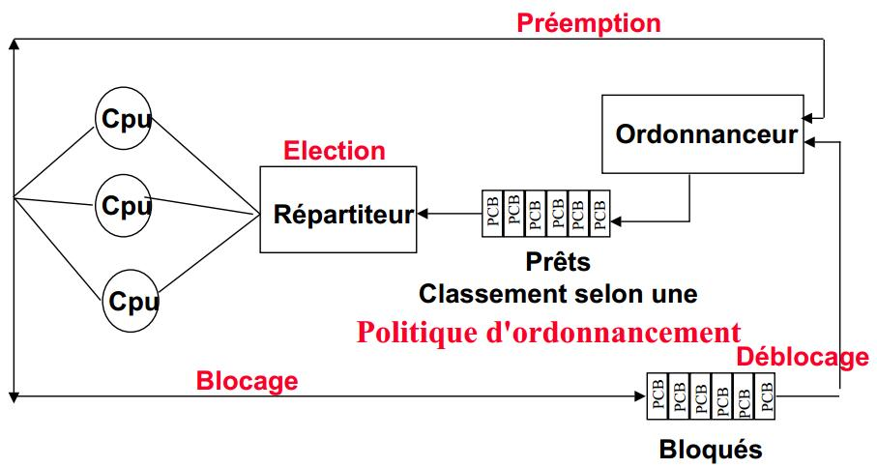
ORDONNANCEMENT SUR L’UNITÉ CENTRALE Entités systèmes responsable de l’ordonnancement
Figure 12 : Ordonnanceur et répartiteur.

Slide 22
ORDONNANCEMENT SUR L’UNITÉ CENTRALE Politiques d’ordonnancement
La politique d’ordonnancement détermine quel sera le prochain processus élu. Selon si la préemption est autorisée ou non, la politique d’ordonnancement sera de type préemptive ou non.
Objectifs des politiques
Les objectifs à atteindre en matière d’ordonnancement diffèrent selon les types de systèmes considérés.
Une politique se révélera plus appropriée à un certain type de système plutôt qu’à un autre :
pour un système à traitements par lots : maximiser le débit du processeur ou capacité de traitement,
pour un système en temps partagé : maximiser le taux d’occupation du processeur tout en minimisant le temps de réponse des processus.
pour un système temps réel : le but recherché est de respecter les contraintes temporelles des processus.
Différents critères sont utilisés pour mesurer les performances des politiques d’ordonnancement (note 12):
le taux d’occupation du processeur ;
la capacité de traitement du processeur ;
le temps d’attente des processus ;
le temps de réponse des processus.
Notes:
le taux d’occupation du processeur, c’est-à-dire le rapport entre le temps d’utilisation du processeur par les processus sur le temps total écoulé;
la capacité de traitement du processeur, c’est-à-dire le nombre de processus exécuté sur un intervalle de temps donné;
le temps d’attente des processus, c’est-à-dire le temps passé par un processus dans la file d’attente des processus prêts;
le temps de réponse des processus, c’est-à-dire le temps écoulé entre la soumission du processus et sa fin d’exécution.
Les mesures sont généralement effectuées sur un temps moyen pour un ensemble de processus.

Slide 23
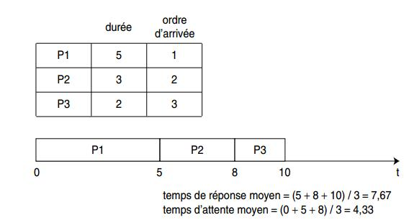
ORDONNANCEMENT SUR L’UNITÉ CENTRALE Politiques d’ordonnancement
Présentation des politiques
Nous présentons à présent les politiques d’ordonnancement les plus courantes.
Figure 13 : Politique « Premier Arrivé, Premier Servi ».

Slide 24
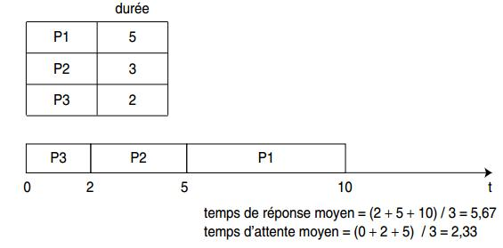
ORDONNANCEMENT SUR L’UNITÉ CENTRALE Politiques d’ordonnancement
Figure 14 : Politique « Plus Court d’Abord ».

Slide 25
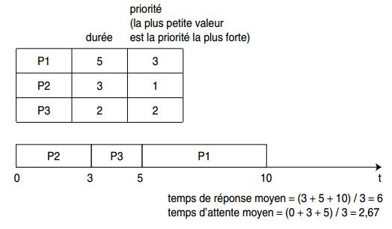
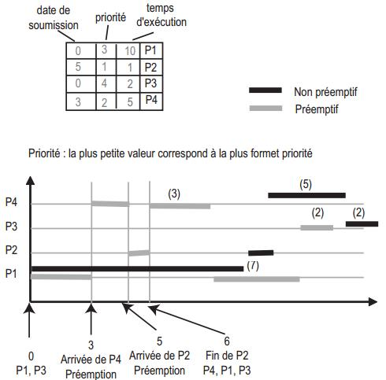
ORDONNANCEMENT SUR L’UNITÉ CENTRALE Politiques d’ordonnancement
Figure 15 : Politique par priorité.
Figure 16 : Politique par priorité préemptive et non préemptive.

Slide 26
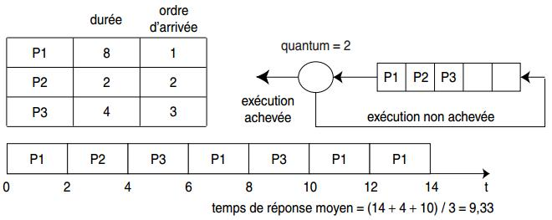
ORDONNANCEMENT SUR L’UNITÉ CENTRALE Politiques d’ordonnancement
Figure 17 : Politique du tourniquet.
TD : B.1 Exercice 1et B.4 Exercice 4

Slide 27
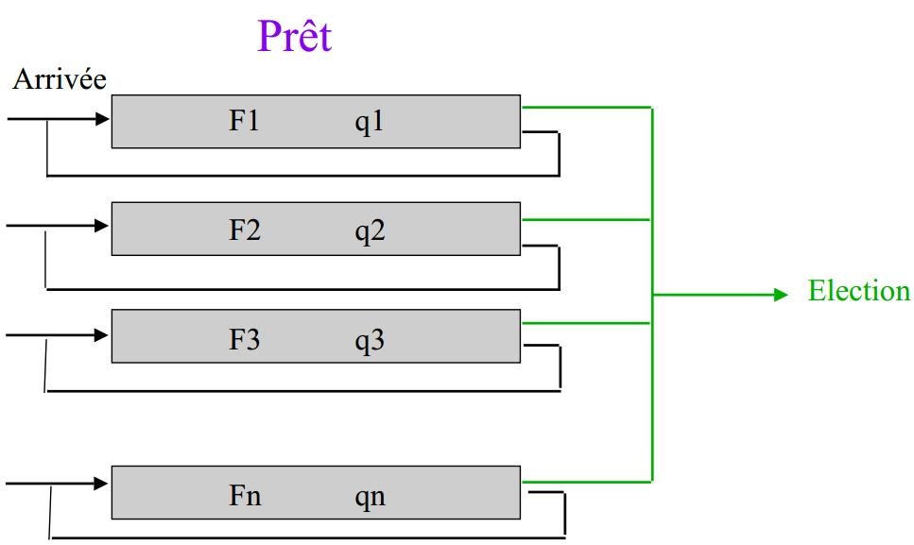
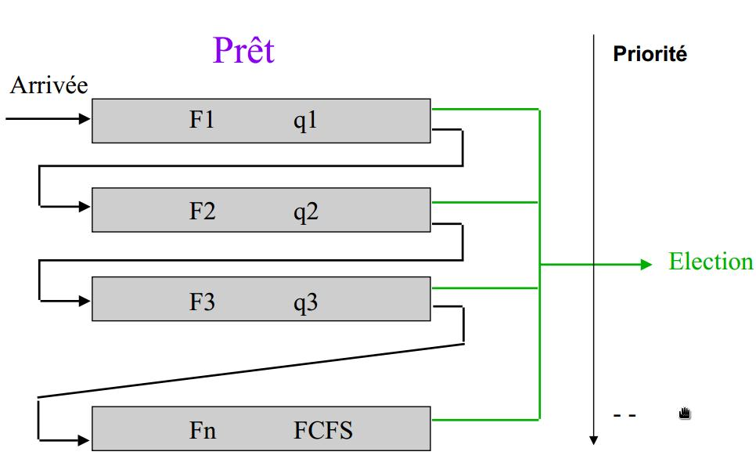
ORDONNANCEMENT SUR L’UNITÉ CENTRALE Exemples
Figure 17 : multifiles sans extinction
Figure 18: multifiles avec extinction

Slide 28
ORDONNANCEMENT SUR L’UNITÉ CENTRALE Exemples
Ordonnancement sous Unix
L’ordonnanceur Unix est un ordonnanceur de type tourniquet, avec plusieurs niveaux de priorités.
À un instant t, le processus élu est celui de plus forte priorité.
Le système effectue un recalcul des priorités mettant en œuvre un principe d’extinction de priorité afin de garantir une équité d’accès au processeur.
Exemple
Supposons que toutes les secondes, le système recalcule les priorités des processus élus et prêts selon le principe suivant :
Extinction : compte_UC = compte_UC / 2 où compte_UC est le temps CPU consommé par le processus.
Priorité = compte_UC/2 + 40 où 40 est une priorité de base de niveau utilisateur.
Soient trois processus P1, P2 et P3, P1 de priorité 40 et P2, P3 de priorité 45. P1 s’exécute.
Au bout d’1 seconde :
Priorité P1 : compte_UC = 60/2 = 30 et priorité = 15 + 40 = 55
Priorité P2, inchangée : 45
Priorité P3, inchangée : 45
P2 est élu
Au bout de 2 secondes :
Priorité P1 : compte_UC = 30/2 = 15 et priorité = 7 + 40 = 47
Priorité P2 : compte_UC = 60/2 = 30 et priorité = 15 + 40 = 55
Priorité P3, inchangée : 45
P3 est élu
Au bout de 3 secondes :
Priorité P1 : compte_UC = 15/2 = 7 et priorité = 3 + 40 = 43
Priorité P2 : compte_UC = 30/2 = 15 et priorité = 17 + 40 = 47
Priorité P3 : compte_UC = 60/2 = 30 et priorité = 15 + 40 = 55
P1 est de nouveau élu

Slide 29
ORDONNANCEMENT SUR L’UNITÉ CENTRALE Exemples
Démo :
diapos30/exemple_getscheduler.c
diapos30/exemple_setscheduler.c
Ordonnancement sous Linux
Principe de l’ordonnancement
Dans le système Linux, chaque processus est qualifié par une priorité.
le système Linux offre trois politiques d’ordonnancement différentes :
SCHED_FIFO : élit à tout instant le processus de plus forte priorité parmi les processus attachés à cette classe.
SCHED_RR : est une politique de type tourniquet entre processus de même priorité.
SCHED_OTHER : implémente une politique à extinction de priorité.
Un processus créé est attaché à l’une des politiques par un appel à la fonction système sched_setscheduler().
Les processus attachés aux politiques SCHED_FIFO et SCHED_RR sont plus prioritaires que les processus attachés à la politique SCHED_OTHER.
Le système Linux, offre un ensemble de primitives systèmes pour la gestion de l’ordonnancement.
Modification ou récupération des paramètres d’ordonnancement
Les prototypes de ces fonctions déclarées dans le fichier <sched.h> sont :
int sched_setscheduler(pid_t pid, int policy, const struct sched_param*param) : modification de la politique d’ordonnancement policy du processus identifié par pid. Le paramètre policy prend une des trois valeurs SCHED_FIFO, SCHED_RR et SCHED_OTHER. Cette modification ne peut être réalisée qu’avec des droits équivalents à ceux du super-utilisateur. Si pid est nul, le processus courant est concerné.
int sched_getscheduler(pid_t pid) : récupération de la politique d’ordonnancement associée au processus identifié par pid. Si pid est nul, le processus courant est concerné.
int sched_setparam(pid_t pid, const struct sched_param *param) : modification des paramètres d’ordonnancement du processus identifié par pid. La structure param contient un seul champ, correspondant à la priorité statique du processus. Si pid est nul, le processus courant est concerné.
int sched_getparam(pid_t pid, const struct sched_param *param) : récupération des paramètres d’ordonnancement du processus identifié par pid. Si pid est nul, le processus courant est concerné.

Slide 30
ORDONNANCEMENT SUR L’UNITÉ CENTRALE Exemples
Ordonnancement sous Linux
Priorités et quantum
Les primitives sched_get_priority_min(), sched_get_priority_max() et sched_rr_get_interval() permettent respectivement de connaître les valeurs des priorités statiques minimale et maximale associées à une politique d’ordonnancement ainsi que la valeur du quantum de temps associé à un processus dans le cadre d’un ordonnancement SCHED_RR. Les prototypes de ces fonctions déclarées dans le fichier <sys/wait.h> sont :
int sched_get_priority_min(int policy);
int sched_get_priority_max(int policy);
int sched_rr_get_interval(pid_t pid, struct timespec *interval);
Enfin, les primitives nice(), setpriority() et getpriority() permettent aux processus de modifier ou connaître leur priorité ou la priorité d’un groupe de processus.
Seul un processus privilégié peut augmenter sa priorité.
La primitive nice(int inc) permet de baisser la priorité de base d’un processus de la valeur inc.
Les primitives setpriority() et getpriority() permettent de baisser ou de connaître la priorité d’un processus.
Leurs prototypes sont :
#include <unistd.h>
int nice(int inc);
#include <sys/wait.h>
int setpriority(int which, int who, int prio);
int getpriority(int which, int who);
Démo :
diapos31/exemple-nice.c,
diapos31/exemple-getpriority.c,
diapos31/exemple-get-priority-min-max.c

Slide 31
Conclusion
A FAIRE

Slide 32
TD
Exemple d’ordonnancement (doc 1)
Tourniquet
Ordonnancement avec priorité
Ordonnancement de processus (doc 2)
Algo du tourniquet avec prioprité basé sur le modèle Unix.

